Slide 1
지역축제 방문객예측모델
소프트웨어융합학과
2017103728
배이지
2020-05-22

Slide 2
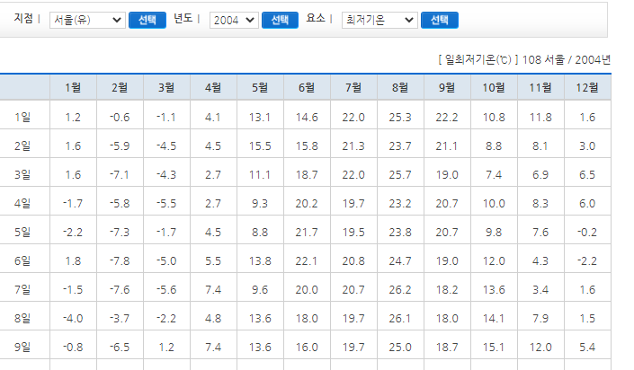
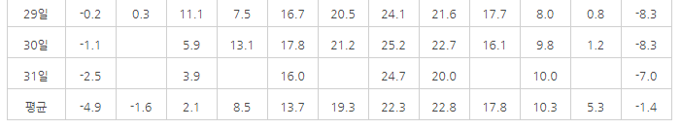
평균날씨정보 크롤링

Slide 3
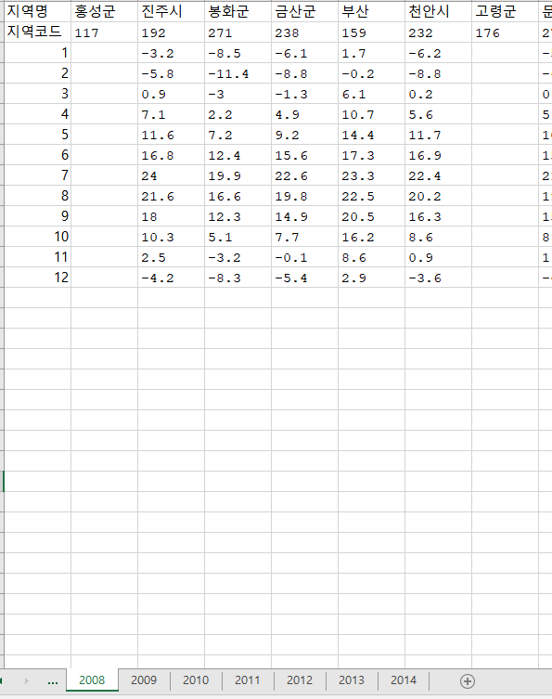
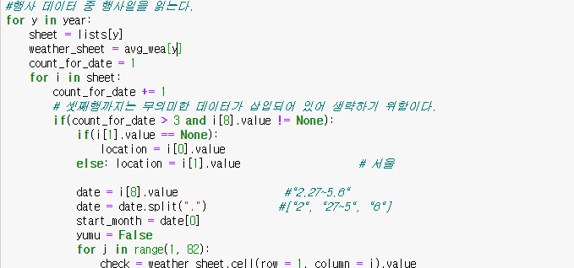
SNS 평균날씨정보 크롤링 수집
1) 월별 날씨 데이터
지역별로 csv로 저장한다.
2) 월별 날씨 데이터 => csv 파일 기준으로 해당 행사
개최 월에 맞는 월 날씨 데이터를
뺀다.

Slide 4
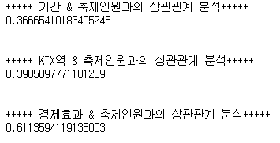
상관관계분석
기간은 축제 인원과 뚜렷한 상관관계를 보인다.
KTX역의 유무도 뚜렷한 상관관계를 보인다.
경제효과는 축제인원과 강한 상관관계를 보인다. => 추후의 인원 예측 후 경제효과를 예측

Slide 5
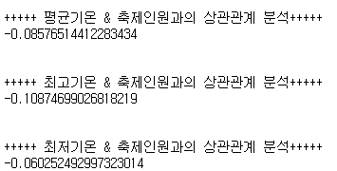
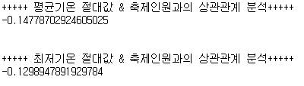
상관관계분석
평균기온 절댓값과 최저기온 절대값도 약한 상관관계를 보인다.

Slide 6
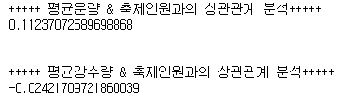
상관관계분석
평균 운량은 축제 인원과 약한 상관관계를 보인다.
평균 강수량은 상관관계가 거의 없다.

Slide 7
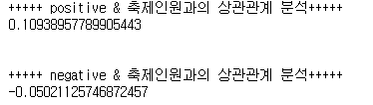


상관관계분석
Content 개수는 강한 상관관계를 보인다.
Positive content는 약한 상관관계를 보인다.
Negative content는 상관관계가 거의 없다.

Slide 8
독립변수 종속변수 설정
종속변수: 방문객수
설명변수: 기간, KTX역, 평균기온 절댓값, 최저기온 절대값, 평균 운량,
Content개수, Positive content비율

Slide 9
사용할 알고리즘
다중회귀모델
- 독립변수가 여러 개이고, 종속변수가 하나일 때 사용되는 분석기법
2) Bass 모형
- 상품이나 서비스의 수요량을 추정하는 확산모형으로서 수요량의 패턴
S자 형태의 곡선으로 추정하는 모형이다.
- 과거의 자료가 축적되어 있으면 정확하게 수요를 산출할 가능성이
높아지며 수요자료가 없는 신제품의 수요까지 예측 가능하다.
3) 하이브리드 모형
- 다중회귀분석의 예측치를 Bass 모형의 예측치로 보정하기 위함이다.

Slide 10
To do
최고 기온 평균값 계산하기
모델 구현

Slide 11
